Slide 1
Odgrywanie scenek z procesu decyzyjnego UE https://www.youtube.com/watch?v=zHjILxl9E6U

Slide 2
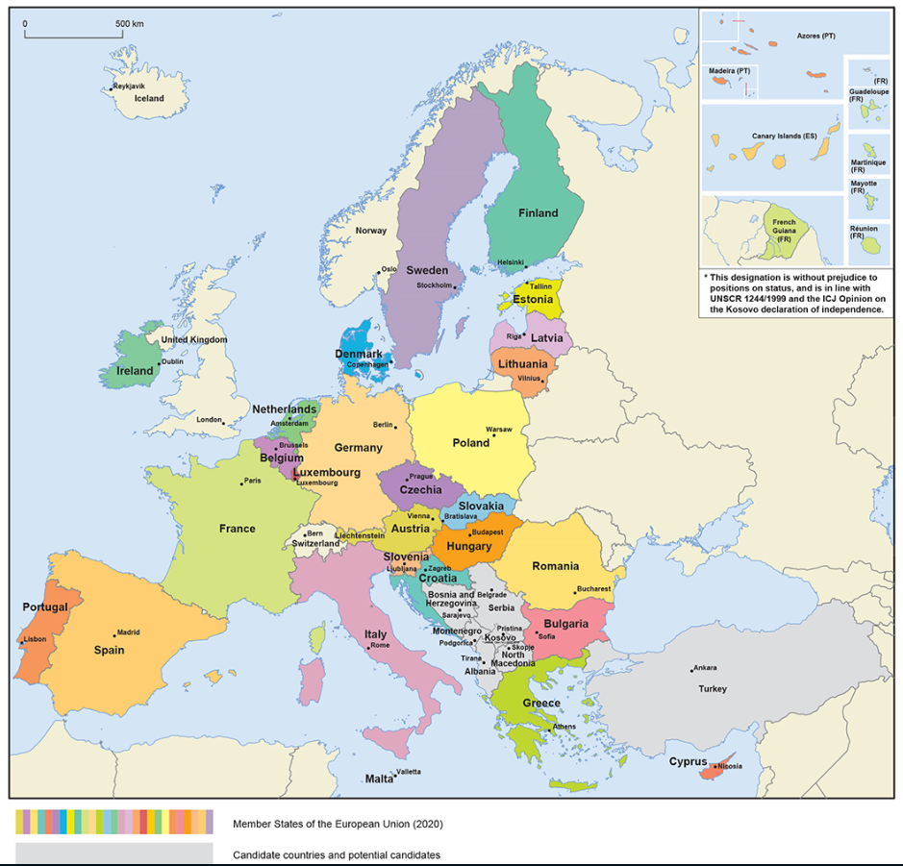
Unia Europejska: 27 państw

Slide 3
Liczba ludności w milionach osób (2021 r.) 447 mln łącznie

Slide 4
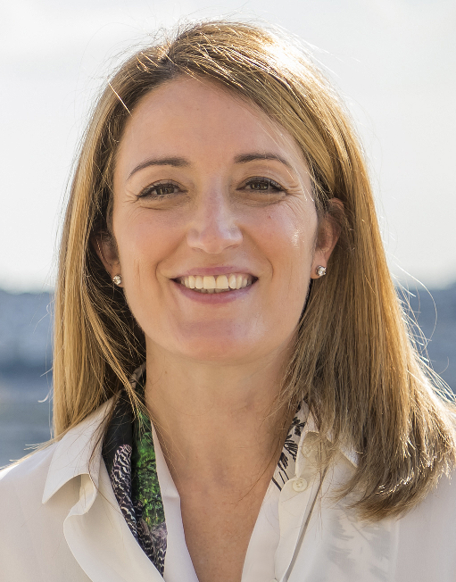
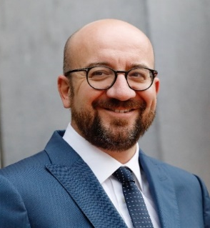
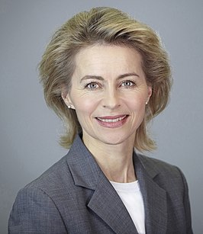
Troje przewodniczących:
Roberta Metsola Parlament Europejski
Charles Michel Rada Europejska
Ursula von der Leyen
Komisja Europejska
Notes:
4

Slide 5
Instytucje Unii
Rada Europejska (szczyt)
Parlament Europejski
Rada Unii Europejskiej
(Rada)
Komisja Europejska
Trybunał Sprawiedliwości
Europejski Trybunał Obrachunkowy
Komitet Ekonomiczno-Społeczny
Komitet Regionów
Europejski Bank Inwestycyjny
Agencje
Europejski Bank Centralny
Notes:
5

Slide 6
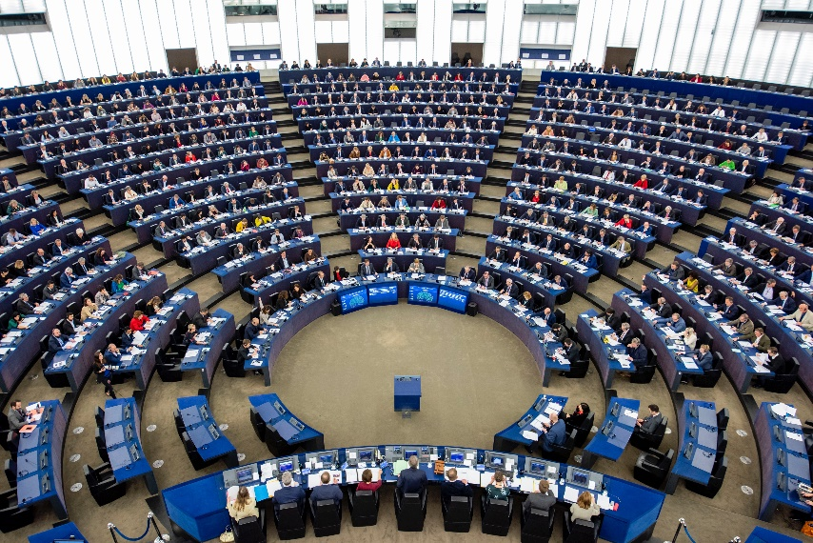
Parlament Europejski – głos obywateli
4 Decyduje o aktach prawnych UE i budżecie wraz z Radą Unii Europejskiej 4 Demokratyczny nadzór nad wszystkimi działaniami UE
4 Parlament Europejski składa się z 705 posłów
4 Wybory co pięć lat (lata 2019–2024)
Notes:
6

Slide 7
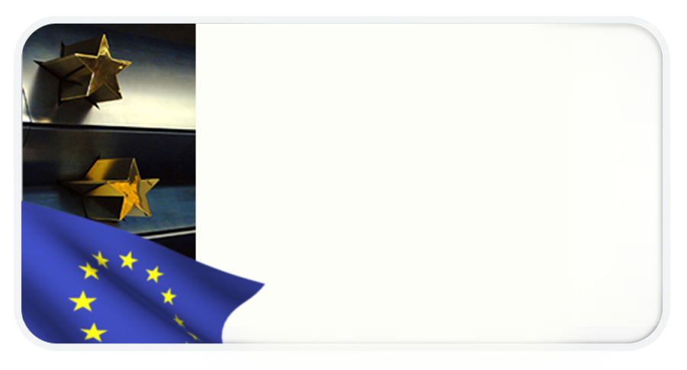
Rada Unii Europejskiej – głos państw członkowskich
4Po jednym ministrze z każdego państwa UE 4Prezydencja: przechodnia ze zmianą co sześć miesięcy 4Decyduje o aktach prawnych UE i budżecie wraz z Parlamentem 4Zarządza wspólną polityką zagraniczną i bezpieczeństwa
Notes:
7

Slide 8
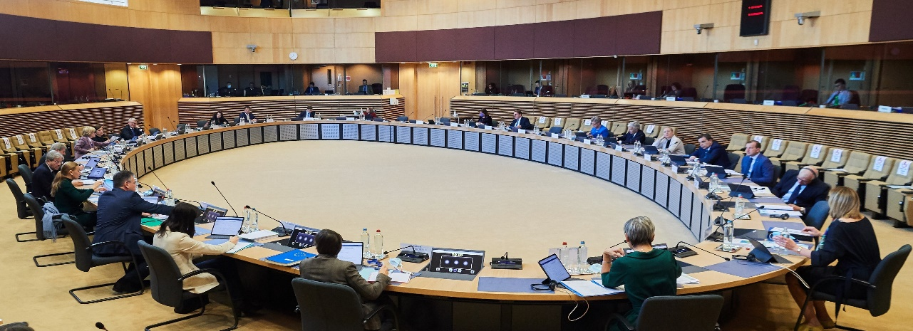
Komisja Europejska – promowanie wspólnego interesu
27 niezależnych członków, po jednym z każdego państwa UE 4Proponuje nowe prawodawstwo 4Organ wykonawczy
4Strażniczka traktatów
4Reprezentuje UE na arenie międzynarodowej
Notes:
8

Slide 9
Jak powstają akty prawne UE
Obywatele, grupy interesów, eksperci: dyskutują, konsultują się
Komisja: przedkłada formalny wniosek
Parlament i Rada Unii Europejskiej: wspólnie decydują
Organy krajowe lub władze lokalne: wdrażają
Komisja i Trybunał Sprawiedliwości: monitorują wdrażanie
Notes:
9

Slide 10
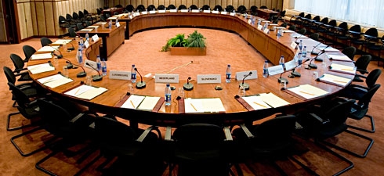
Odgrywanie scenek
z procesu decyzyjnego UE
Notes:
10

Slide 11
Rynek wewnętrzny UE: swobodny przepływ towarów
Problem Komisji Europejskiej: Różnica w produkcji czekolady między krajami: masło kakaowe a inne tłuszcze roślinne Czekolada, która zawiera tłuszcze roślinne niepochodzące z kakao, w niektórych krajach nie może być nazywana „czekoladą” i dlatego nie może być w nich sprzedawana.
Notes:
11

Slide 12
Wniosek KE dotyczący dyrektywy czekoladowej
– Przedsiębiorstwa z państw członkowskich mogą produkować czekoladę z innych tłuszczów roślinnych (co oznacza, że mogą one zastępować masło kakaowe) – Państwa członkowskie muszą dopuścić na swój rynek czekoladę zawierającą inne tłuszcze roślinne niż masło kakaowe (co oznacza, że mogą sprzedawać czekoladę z innymi składnikami w innych państwach członkowskich i nadal nazywać ją czekoladą)
Notes:
12

Slide 13
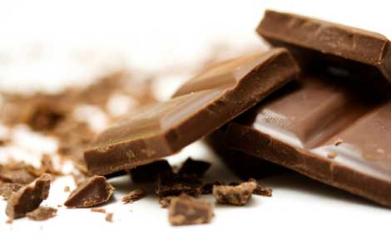
Otrzymacie teraz krótkie streszczenia – poświęćcie kilka minut na ich przeczytanie. Powodzenia!
Notes:
13

